Slide 1



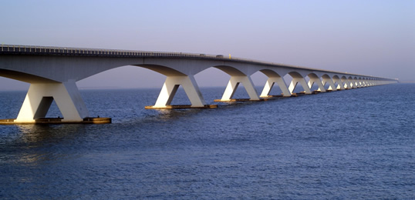
Sociale Innovatie Zeeland

Slide 2
Gezamenlijk doel
Naadloze doorstroming van vso en pro schoolverlaters naar werk
de werkgeversgerichte aanpak
de werkgeversgerichte aanpak

Slide 3
Arbeidstoeleiding kwetsbare jongeren
Belangenrijk
Belangenrijk

Slide 4
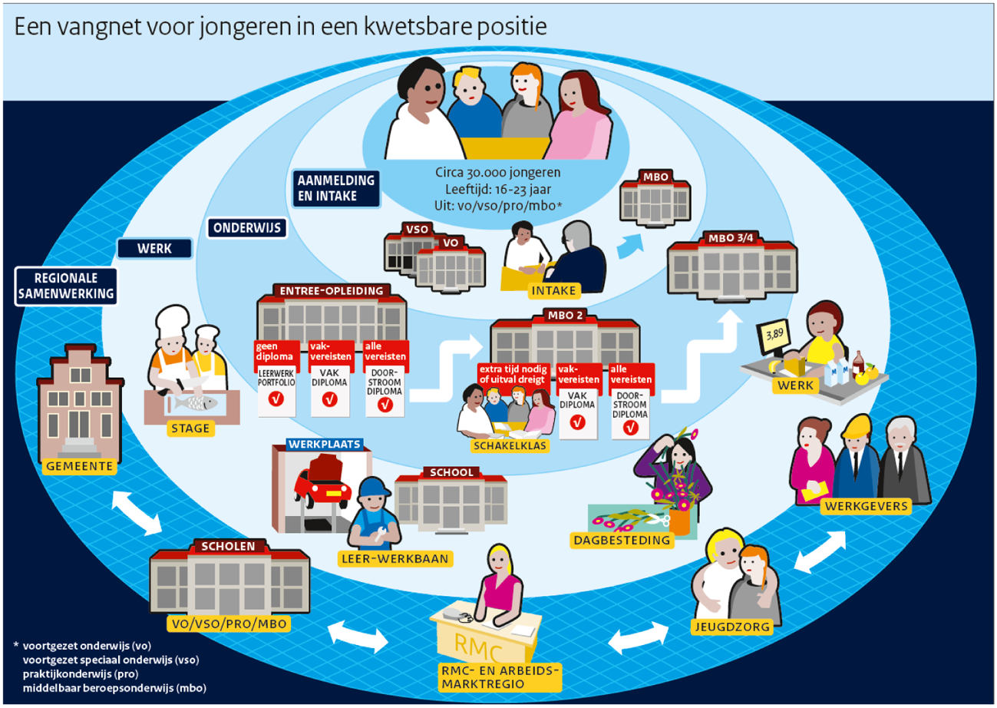

Slide 5
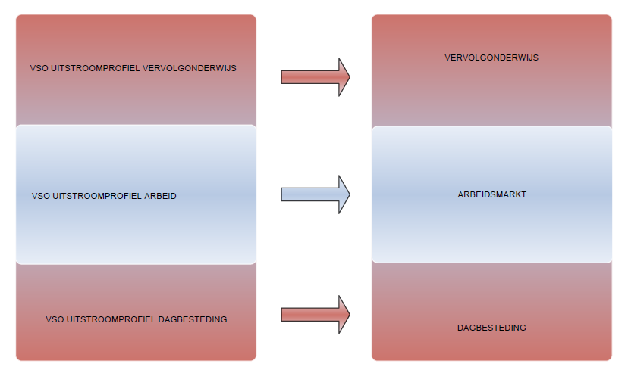
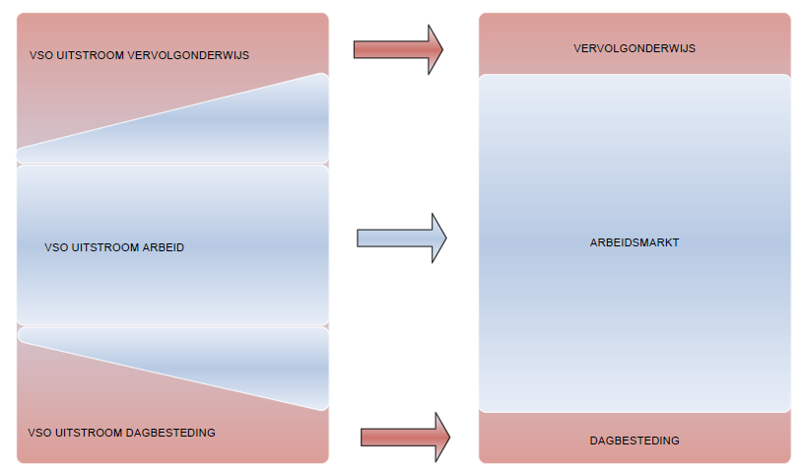
Tot 2015 vanaf 2015
Notes:
Bij bullit 2: maar altijd in overeenstemming met de vraag van en de mogelijkheden op de arbeidsmarkt.
En hoe uit zich dat dan in concrete activiteiten op het niveau van de 3 elementen?

Slide 6



WAZ
werkagenda
ZSM

Slide 7
WAZ
werkagenda
ZSM

Slide 9
WAZ
werkagenda
ZSM

Slide 10
WAZ (13 gemeenten)
ZSM (18 scholen)

Slide 11
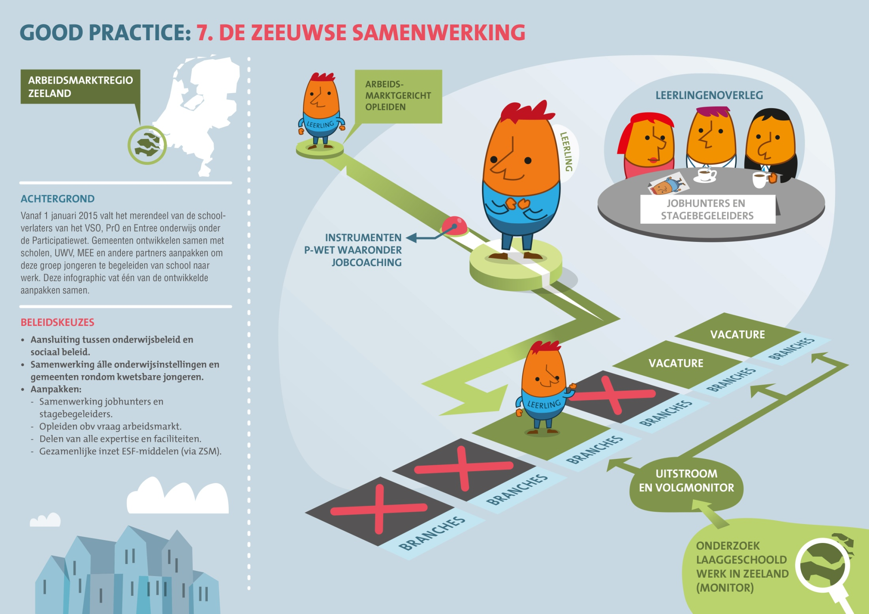

Ontwerp en illustratie: Meine Steenbakkers

Slide 12
WAZ
Werkagenda
ZSM

Slide 13
Sociale Innovatie (ESF-SITS)
De doelstelling van de Zeeuwse aanvraag Sociale Innovatie is om een werkwijze te ontwikkelen waarbij de kennis, structuren en netwerken vanuit het onderwijs, het sociale domein en werkgevers gebundeld worden. Binnen de aanvraag wordt de samenwerking geïntensiveerd langs de lijn van een viertal activiteiten:
Ontwikkelen methodiek voor kennisoverdracht t.a.v. arbeidstoeleiding van kwetsbare jongeren, inclusief inzet van zgn. Werkhunters en de ontwikkeling van een Werkregister.
Organiseren samenwerking jobhunters, stagebegeleiders en werkgevers.
Afstemming instrumentarium inschatting arbeidsvermogen en loonwaardebepaling.
Ontwikkeling overzicht re-integratie instrumentarium voor werkgevers.

Slide 14
Methodiekontwikkeling onderwijs en gemeenten
Realisatie/uitvoering
Walcheren
Zeeuwse Aanpak
+ werkregister
+ één begrippenkader
+ overzicht instrumentarium wg
Walcheren
Zeeuws-Vlaanderen
Zeeuws-Vlaanderen
Oosterschelderegio
Oosterschelderegio

Slide 15
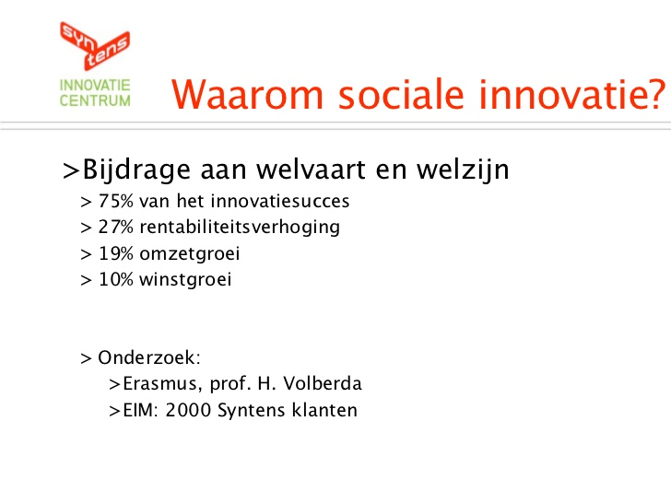
Meedoen draagt bij aan geluk…

